Slide 1

Targeted Exerciser for Android Malware and Grayware
Master Thesis
Author: Mario Herreros Díaz
Mentors: Juan E. Tapiador, Guillermo Suárez-Tangil
Master in Cybersecurity
September 27th, 2016

Slide 2
Índice
Introducción
Targetdroid
Behavioral User Language
Arquitectura
PoC & Demo
Conclusiones
Trabajos Futuros
Master Thesis
Targeted Exerciser for Android Malware and Grayware

Slide 3
Introducción Motivación
Fuerte incremento de malware en sistemas Android
Causas:
Líder de ventas en el mercado global de dispositivos móviles
Vulnerabilidades existentes en el sistema de seguridad de Android
Presencia de malware cada vez más especializado y complejo (ofuscación, bypassing, …)
Aparición de Targeted Malware
Master Thesis
Targeted Exerciser for Android Malware and Grayware

Slide 4
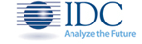
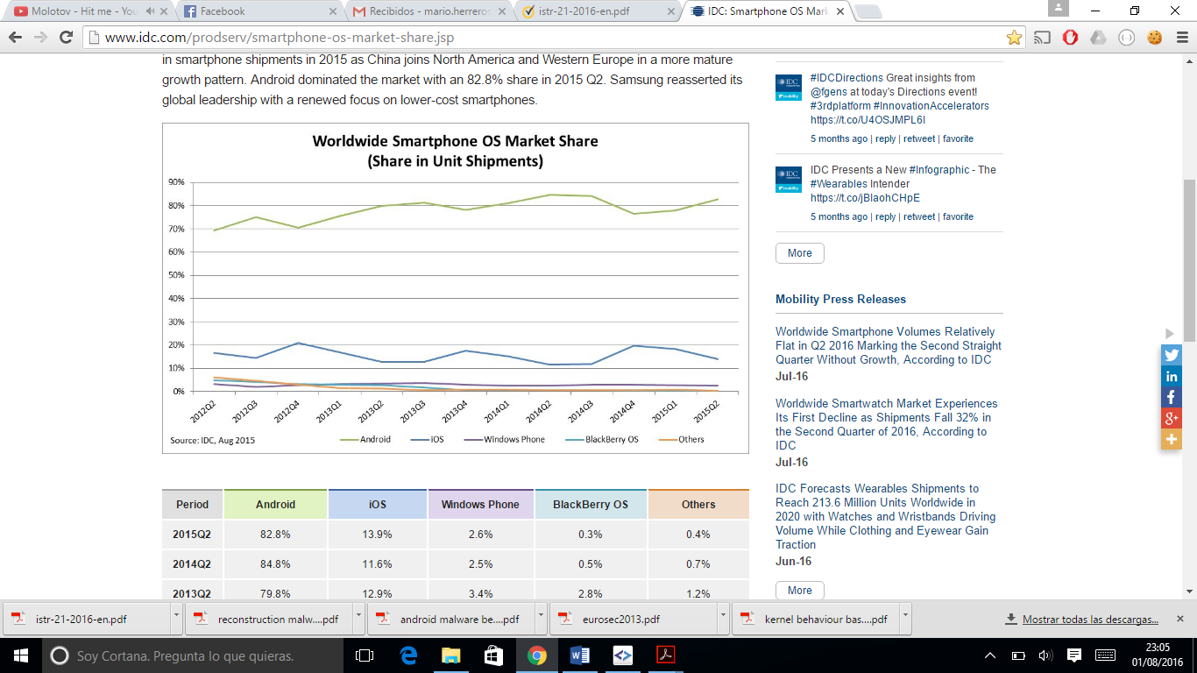
Introducción Motivación
Master Thesis
Targeted Exerciser for Android Malware and Grayware

Slide 5
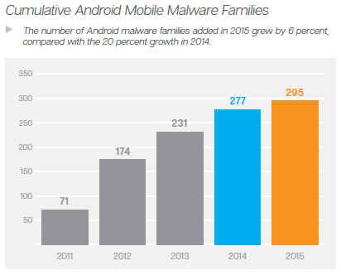

Introducción Motivación
Master Thesis
Targeted Exerciser for Android Malware and Grayware

Slide 6
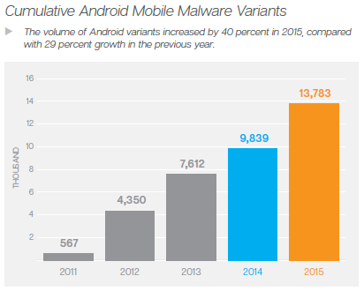
Introducción Motivación
Master Thesis
Targeted Exerciser for Android Malware and Grayware

Slide 7
Introducción Targeted Malware/Greyware
Desarrollo de un sistema automático de detección de artefactos ofuscados con funcionalidad software maliciosa:
Centrado en aplicaciones Android
Análisis de técnicas de ofuscación en malware
Basado en la técnica Repackaging
Automatización
Master Thesis
Targeted Exerciser for Android Malware and Grayware

Slide 8
Análisis Estudio previo
Análisis de aplicaciones Android que presentan artefactos ofuscados con funcionalidad software maliciosa
Punto de partida: Dissecting Android Malware: Characterization and Evolution (Yajin Zhoy; Xuxian Jiang)
Procedimiento:
Analizar comportamiento ordinario de la aplicación
Identificar artefacto ofuscado
Mutar artefacto ofuscado
Analizar el nuevo comportamiento respecto al ordinario
Master Thesis
Targeted Exerciser for Android Malware and Grayware

Slide 9
Análisis Estudio previo AnserverBot
AnserverBot:
Ficheros assets: anserver.db y anservera.db
Aplicaciones con vulnerabilidades escondidas como BBDD
Instaladas en tiempo de ejecución
Escalar privilegios dentro del sistema
Master Thesis
Targeted Exerciser for Android Malware and Grayware

Slide 10
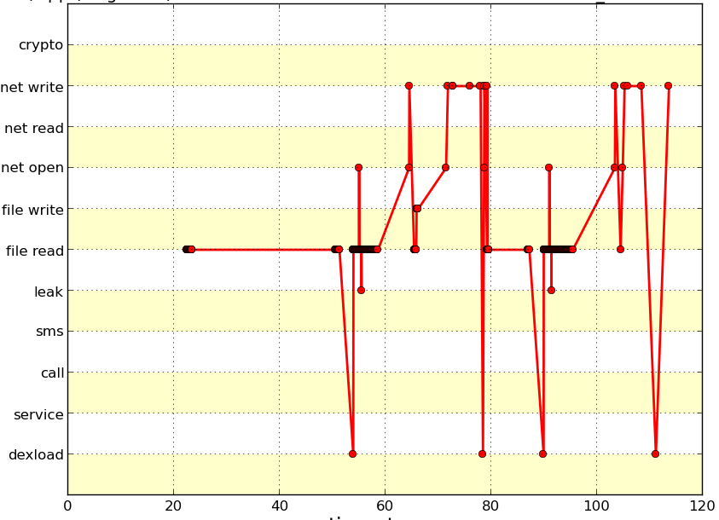
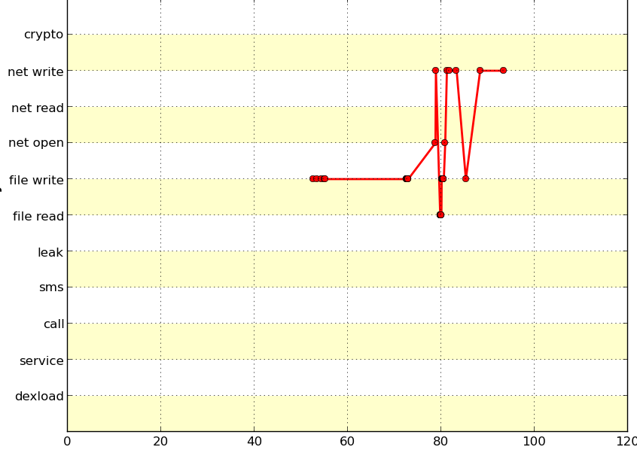
Análisis Estudio previo AnserverBot
Comportamiento ordinario
Comportamiento resultante
Master Thesis
Targeted Exerciser for Android Malware and Grayware

Slide 11
Análisis Estudio previo Pjapps
Pjapps:
Direcciones de servidores de C&C cifradas: alfo3gsa3nfdsrfo3isd21d8a8fccosm
Descifradas en tiempo de ejecución
Transmisión de información sensible del usuario
Al modificar la cadena, se pierde la conexión con la dirección: ec2-54-235-102-48.compute-1.amazonaws.com
Master Thesis
Targeted Exerciser for Android Malware and Grayware

Slide 12
Análisis Estudio previo
Técnicas de ofuscación identificadas:
Cadenas de texto cifradas:
Direcciones de servidores remotos
Claves utilizadas en operaciones criptográficas
Ficheros assets:
Exploits cifrados
Código malicioso camuflado como imágenes
Código malicioso camuflado como bases de datos
Comunicación cifrada entre terminal y servidor C&C
Master Thesis
Targeted Exerciser for Android Malware and Grayware

Slide 13
Análisis Casos de prueba
Definición: identificación y modificación de un artefacto ofuscado para estudiar su nuevo comportamiento respecto al ordinario.
4 tipos de casos de prueba definidos:
Cadenas de texto ofuscadas
Ficheros assets
Llamadas a APIs criptográficas
Condicionales
Master Thesis
Targeted Exerciser for Android Malware and Grayware

Slide 14
Análisis Casos de prueba
Cadenas de texto ofuscadas:
Identificación de string que presenta ofuscación
Modificación de dicha cadena por una generada aleatoriamente
Estudio del comportamiento de la nueva variante de la app
Ficheros assets:
Identificación de fichero presente en el directorio assets
Sustitución de cada byte del fichero por otro byte aleatorio
Estudio del comportamiento de la app recompilada
Master Thesis
Targeted Exerciser for Android Malware and Grayware

Slide 15
Análisis Casos de prueba
Llamadas a APIs criptográficas:
Identificación de llamadas a métodos de librerías criptográficas
Sustitución del resultado retornado por un conjunto de bytes aleatorios
Estudio del comportamiento de la nueva variante de la app
Condicionales:
Modificación de todas las sentencias condicionales del código:
Condición inversa
Todas las condiciones ciertas
Todas las condiciones falsas
Condiciones aleatorias
Master Thesis
Targeted Exerciser for Android Malware and Grayware

Slide 16
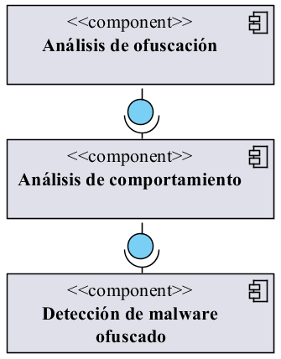
Diseño Arquitectura del sistema
Master Thesis
Targeted Exerciser for Android Malware and Grayware

Slide 17
Diseño Análisis de ofuscación
Decompilador
Generador del código fuente a partir del fichero ejecutable
Analizador estático
Examina artefactos ofuscados del código fuente
Test Case Maker
Generador de caso de prueba
Muta artefactos ofuscados
Compilador
Re-compila la aplicación modificada
Master Thesis
Targeted Exerciser for Android Malware and Grayware

Slide 18
Diseño Análisis de comportamiento
Analizador dinámico
Estudia el comportamiento de la aplicación en ejecución
Tester automático
Interactúa con la interfaz de usuario de la aplicación
Adaptable a cada aplicación
Master Thesis
Targeted Exerciser for Android Malware and Grayware

Slide 19
Diseño Detección de malware ofuscado
Definición del umbral de comportamiento
Análisis de los resultados de las ejecuciones ordinarias
Análisis de los resultados de los casos de prueba
Detección basada en variaciones en el comportamiento
Master Thesis
Targeted Exerciser for Android Malware and Grayware

Slide 20
Implementación Herramientas
Análisis estático
Análisis dinámico
Java
Androguard
DroidBox
Android SDK
Robotium
Androguard
Tcpdump
Detección
Repackaging
Tshark
APKTool
Dex2Jar
Test Case Maker
Master Thesis
Targeted Exerciser for Android Malware and Grayware

Slide 21
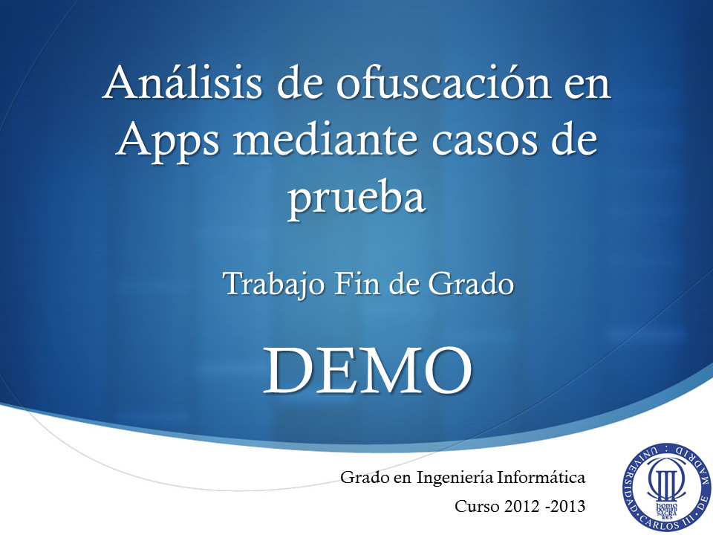
Implementación DEMO
Vídeo:
Master Thesis
Targeted Exerciser for Android Malware and Grayware

Slide 22
Evaluación
215 aplicaciones Android analizadas:
ADRD
AnserverBot
DroidKungFu
GingerMaster
Geinimi
jSMSHider
Pjapps
Master Thesis
Targeted Exerciser for Android Malware and Grayware

Slide 23
Evaluación Resultados de detección
Master Thesis
Targeted Exerciser for Android Malware and Grayware

Slide 24
Evaluación Discusión
Cadenas ofuscadas: presenta el mayor porcentaje de detecciones
Ficheros assets: niveles notorios de detección en familias que utilizan este tipo de ofuscación
Llamadas a APIs criptográficas: afecta a malware que utiliza el cifrado de información entre el dispositivo y el servidor C&C
Condicionales: las aplicaciones analizadas no presentan niveles destacables en este tipo de ofuscación
Master Thesis
Targeted Exerciser for Android Malware and Grayware

Slide 25
Conclusiones
Alcance del proyecto y objetivos satisfechos
Técnicas de ofuscación en malware analizadas
Diseño de casos de prueba
Basado en la técnica Repackaging
Técnica automática de detección de malware ofuscado
Resultados de la Evaluación realizada corroboran la técnica desarrollada.
Master Thesis
Targeted Exerciser for Android Malware and Grayware

Slide 26
Conclusiones Líneas futuras
Mercados de aplicaciones Android
Sistemas antivirus
Adaptación a nuevas técnicas de ofuscación maliciosas
Integración con técnicas basadas en Data Mining
Master Thesis
Targeted Exerciser for Android Malware and Grayware

Slide 27
Análisis de ofuscación en Apps mediante casos de prueba
¿Cuestiones? ¿Dudas?
Gracias por su atención
Presentación realizada por:
Mario Herreros Díaz 100275558
Master Thesis
Targeted Exerciser for Android Malware and Grayware

